Slide 2
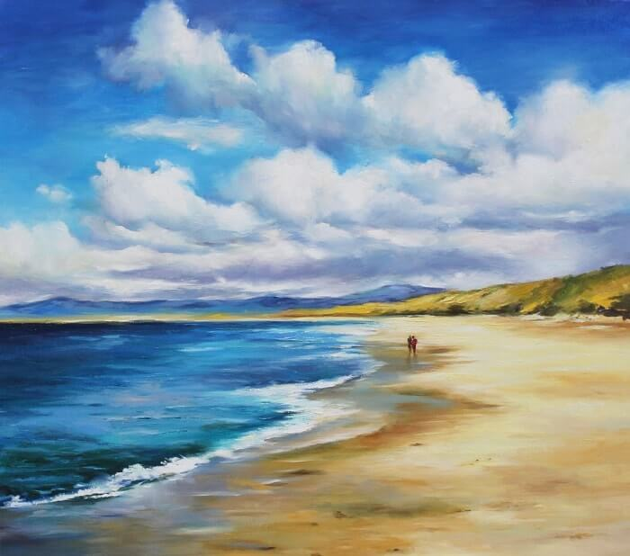
I. TÌM HIỂU CHUNG

Slide 3
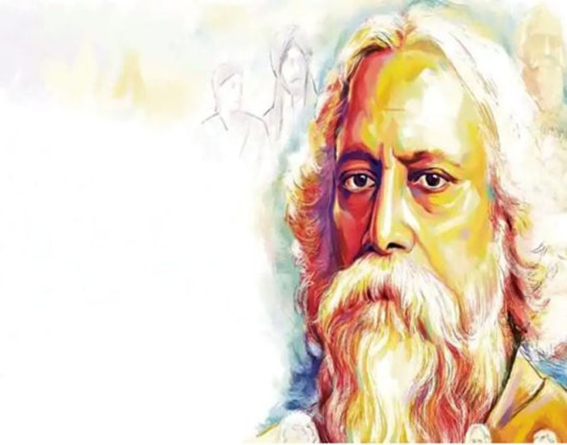
1. Tác giả
- Ra-bin-đra-nát Ta-go (1861-1941)
- Là nhà thơ hiện đại lớn nhất Ấn Độ và nhận giải Nô-ben văn học 1913.
-Thơ ông thể hiện tinh thần dân tộc, dân chủ sâu sắc và tinh thần nhân văn cao cả cùng chất trữ tình nồng đượm.

Slide 4
- Trong vòng 6 năm, ông mất 5 người thân.Vì vậy,
tình cảm gia đình trở thành đề tài quan trọng trong
sự nghiệp sáng tác của ông.
- Thơ ông còn sử dụng thành công những hình ảnh thiên nhiên mang ý nghĩa tượng trưng, những hình ảnh liên tưởng, so sánh, tương phản và thủ pháp trùng điệp.

Slide 5
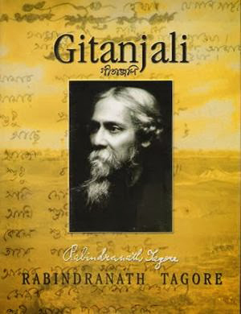
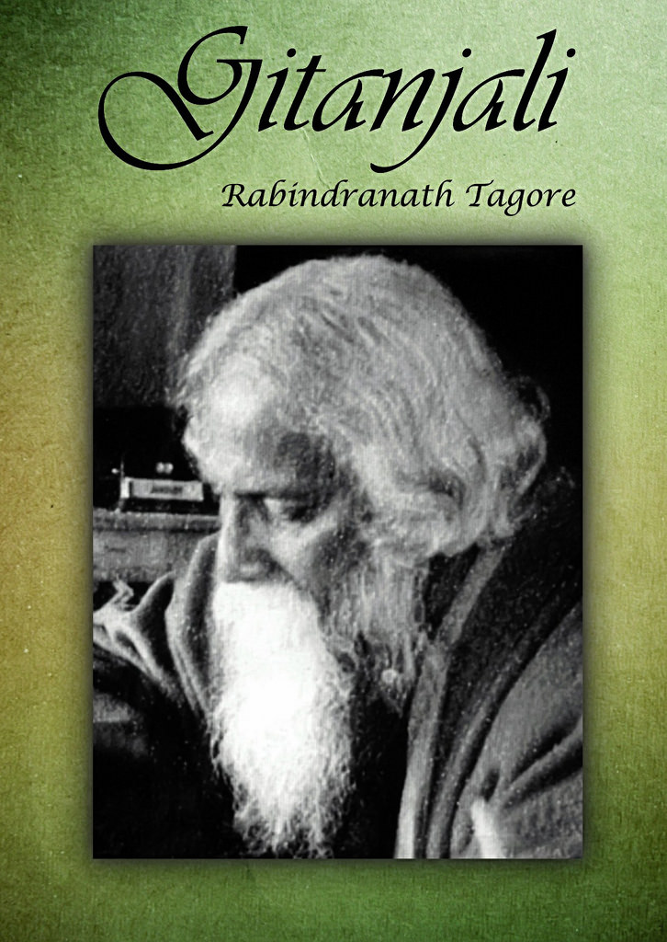
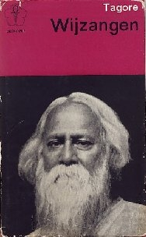

Slide 6
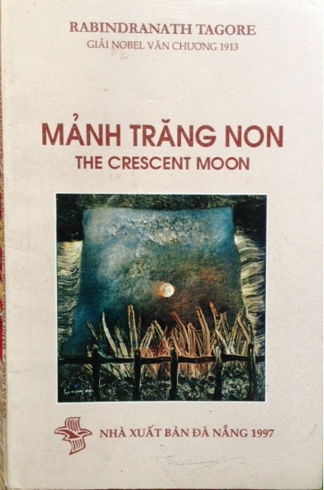
2. Tác phẩm:
- Hoàn cảnh sáng tác
“Mây và sóng” được viết bằng tiếng Ben-gan, in trong tập thơ Si-su (Trẻ thơ), xuất bản năm 1909 và được Ta-go dịch ra tiếng Anh, in trong tập Trăng non xuất bản năm 1915.
- Nội dung: Ca ngợi những tình cảm trong sáng,cao đẹp, đặc biệt là tình mẫu tử.

Slide 7
Tập thơ là tặng vật vô giá của Ta-go dành cho tuổi thơ, được viết từ lòng thương yêu con trẻ và cả nỗi đau buồn vì mất hai đứa con thân yêu).

Slide 8
PTBĐ:
Tự sự, miêu tả, biểu cảm
Thể thơ: Tự do

Slide 9
Mây và sóng
-Ta-go-
Mẹ ơi, những người sống trên mây đang gọi con: “Chúng ta chơi đùa từ khi thức dậy cho đến lúc chiều tà, Chúng ta chơi với buổi sớm mai vàng, Chúng ta chơi với vầng trăng bạc.”
Con hỏi: “Nhưng tôi làm sao mà lên được với các người?” Họ trả lời: “Hãy đến bên bờ trái đất, Và đưa tay lên trời, Em sẽ được nhấc bổng lên mây.”
Con nói: “Mẹ tôi đang đợi ở nhà Làm sao tôi có thể bỏ mẹ tôi mà đi được?” Thế là họ cười rồi bay đi mất. Nhưng con biết một trò chơi thích hơn trò ấy, mẹ ơi. Con sẽ là mây và mẹ sẽ là trăng. Con sẽ lấy hai tay trùm lên người mẹ, Và mái nhà sẽ là bầu trời xanh thẳm.

Slide 10
Những người sống trong sóng nước gọi con: “Chúng ta hát từ sớm mai đến tối, Chúng ta ngao du khắp nơi này nơi nọ Mà không biết mình đã từng qua những nơi nào”.
Con hỏi: “Nhưng tôi làm sao gặp được các người?” Họ bảo con: “Hãy đến chỗ gần sát biển Và đứng đó, nhắm nghiền mắt lại, Là em sẽ được đưa lên trên làn sóng” Con bảo: “Buổi chiều, mẹ tôi luôn luôn muốn tôi ở nhà với mẹ - Làm sao tôi có thể bỏ mẹ tôi mà đi được?” Thế là họ cười, múa nhảy rồi đi qua.
Nhưng con biết một trò chơi hay hơn trò ấy Con sẽ là sóng, mẹ sẽ là một bờ biển lạ lùng. Con sẽ lăn, lăn, lăn mãi Và vỗ vào gối mẹ, cười vang. Và không một ai trên cõi đời này biết nơi đâu mẹ con ta đang ở.

Slide 11
BỐ CỤC
Phần 1: (Từ đầu đến “xanh thẳm”): Cuộc trò chuyện của em bé với mây và mẹ
Phần 2: (Còn lại): Cuộc trò chuyện của em bé với sóng và mẹ.
Thêm phần thứ hai tức là có thêm những thử thách mới, như vậy
tình thương yêu mẹ của em bé mới được trọn vẹn.

Slide 12
* Giống:
Trình từ tường thuật của hai
phần đầu giống nhau:
+ Thuật lại lời rủ rê
+ Thuật lại lời từ chối và
lí do từ chối;
+ Nêu lên trò chơi mới
Trong cả hai phần, dòng thơ
thứ năm đều là phản ứng trực
tiếp của em bé trước lời rủ rê
* Khác:
- Phần thứ nhất mở đầu bằng
cụm từ :”mẹ ơi”, phần thứ
hai không có;
Ý và lời ở hai phần không
hề trùng lặp nhau.
Mây và sóng đều là những
cảnh vật tự nhiên hấp dẫn song
tính chất hấp dẫn khác nhau.
→Thủ pháp trùng điệp kết câu tăng tiến góp phần thể hiện chủ đề của tác phẩm tạo nhịp điệu cho bài thơ
=> Bố cục trên làm cho chủ đề bài thơ trọn vẹn, đầy đủ.

Slide 13
II. ĐỌC – HIỂU VĂN BẢN

Slide 14
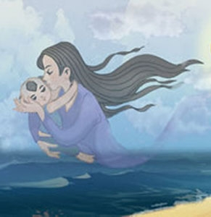
1. Thế giới trên mây và trong song vẫy gọi
“Mẹ ơi, những người sống trên mây đang gọi con”
Mở ra không gian chia sẻ của tình mẫu tử.
Người mẹ không trực tiếp xuất hiện nhưng đối tượng của đối thoại, và là đối tượng để em bé biểu lộ cảm xúc
Mẹ ơi…
Tạo liên tưởng ngầm với phần thơ sau

Slide 15
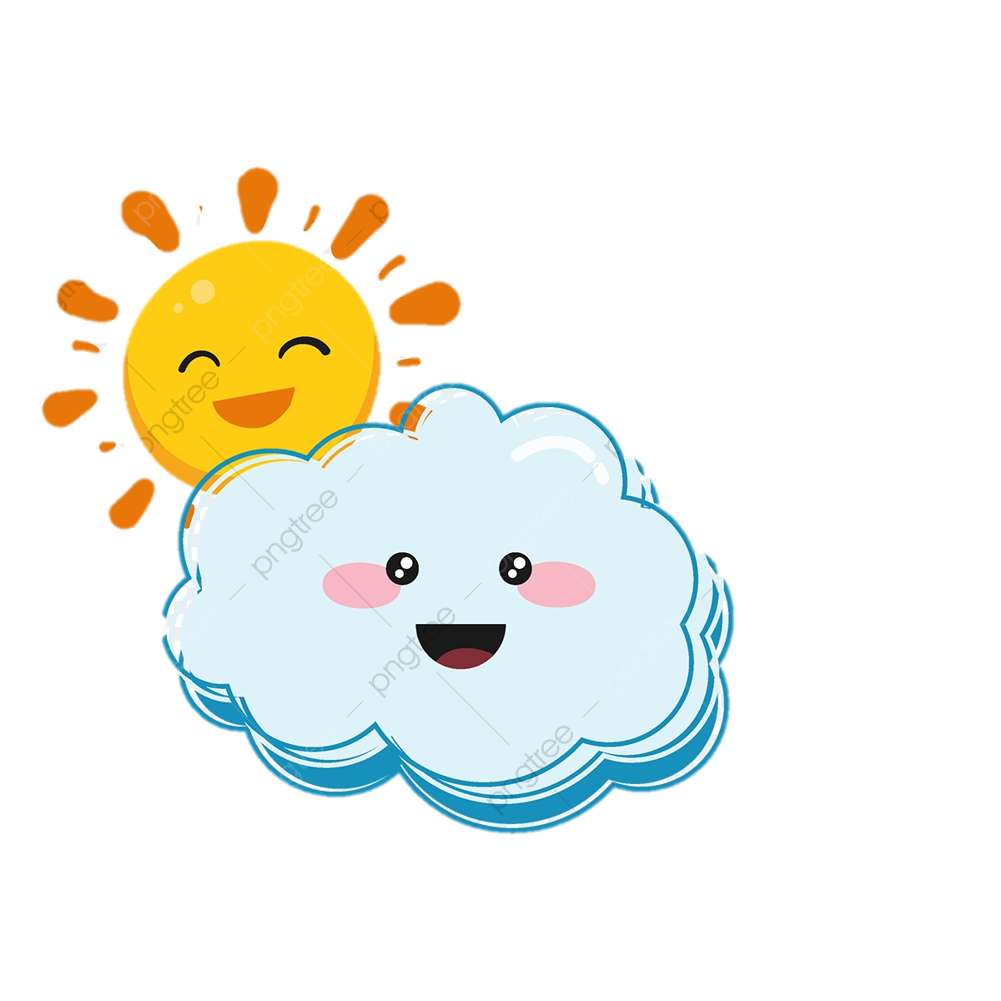
Thế giới trên mây
Bọn tớ trên từ chơi từ khi thức dạy cho đến lúc chiều tà.
Bọn tớ chơi với lúc bình minh vàng,
Bọn tớ chơi với vầng trăng bạc.
Thế giới của sóng
Bọn tớ ca hát từ sáng sớm cho đến hoàng hôn.
Bọn tớ ngao du từ nơi này, nơi nọ mà không biết từng tới nơi nao.
Nghệ thuật:
Biện pháp nhân hóa, điệp ngữ, điệp cấu trúc câu
Hình ảnh thơ đẹp lung linh.

Slide 16
Thế giới trên mây
Bọn tớ trên từ chơi từ khi thức dạy cho đến lúc chiều tà.
Bọn tớ chơi với lúc bình minh vàng,
Bọn tớ chơi với vầng trăng bạc.
Thế giới của sóng
Bọn tớ ca hát từ sáng sớm cho đến hoàng hôn.
Bọn tớ ngao du từ nơi này, nơi nọ mà không biết từng tới nơi nao.
=> Thế giới diệu kì: người trên mây và trong sóng đến với bé và cất lời mời gọi tha thiết
- Thế giới đẹp đẽ lung linh kì ảo
→ Đây là thế giới của niềm vui và sự tự do.

Slide 17
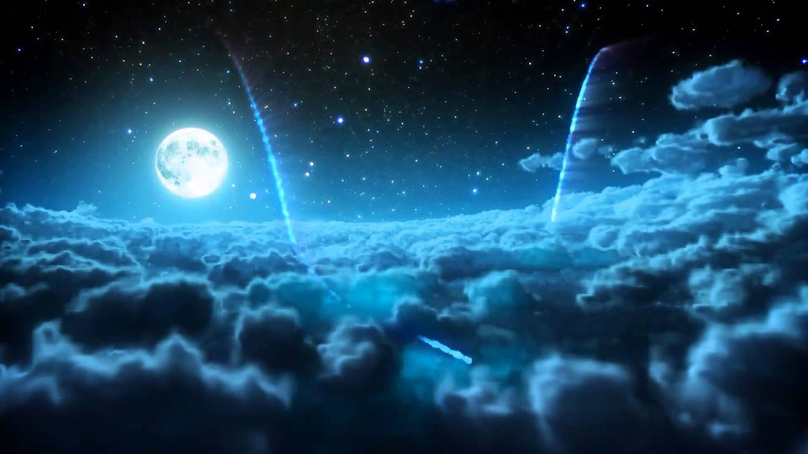
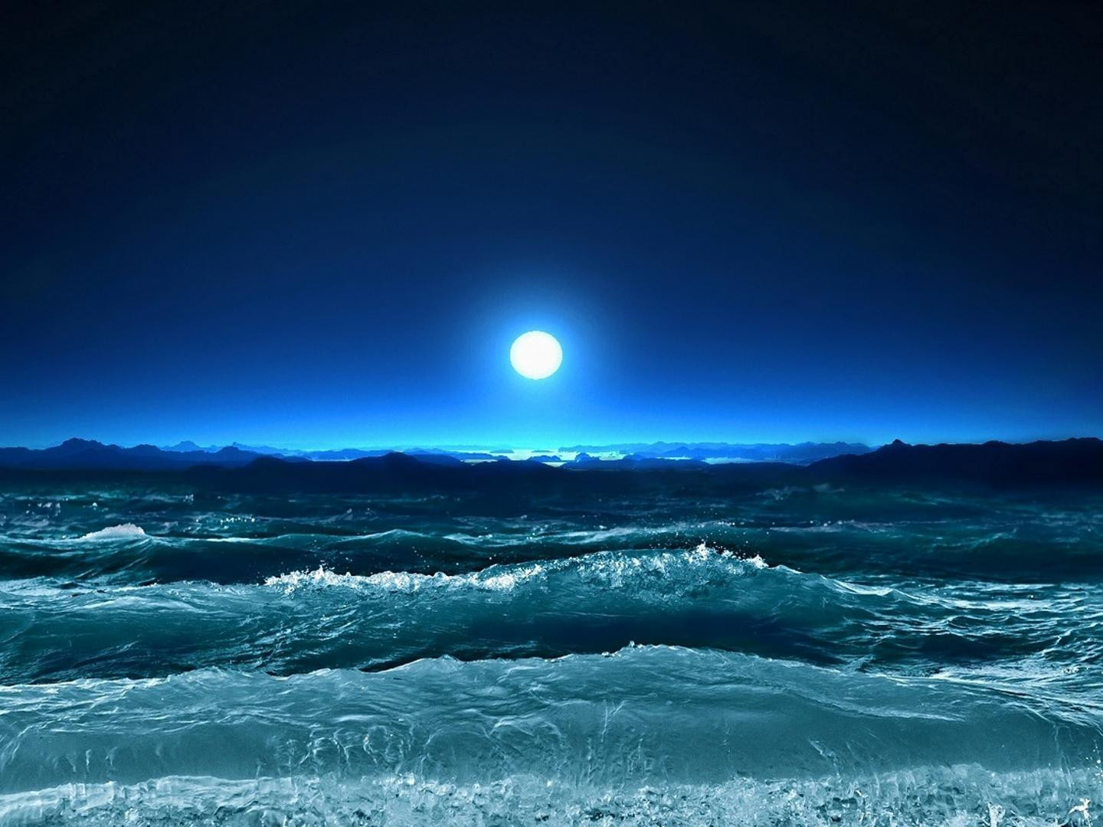
Cách đến với mây
Cách đến với sóng
Hãy đến nơi tận cùng trái đất đưa tay lên trời, cậu sẽ được nhấc bổng lên tận tầng mây
Hãy đến rìa biển cả, nhắm nghiền mắt lại, cậu sẽ được sóng nâng đi.
→ Cách đến với thế giới của mây và sóng: kì diệu như phép màu trong truyện cổ tích.

Slide 18
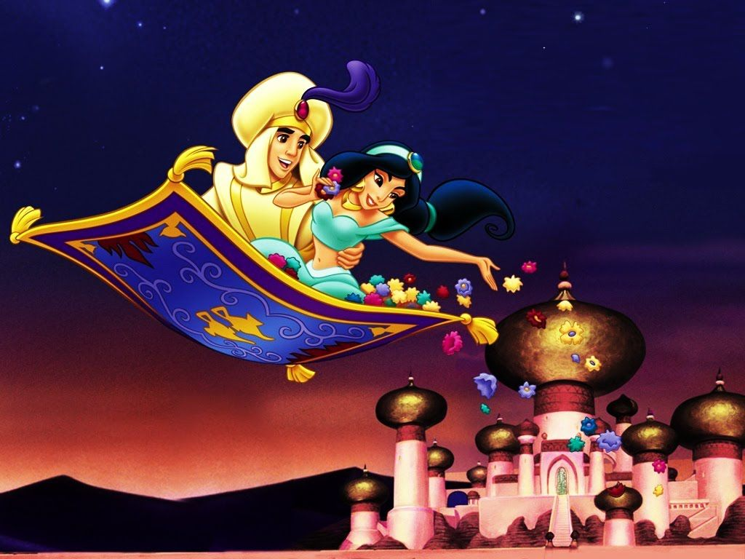
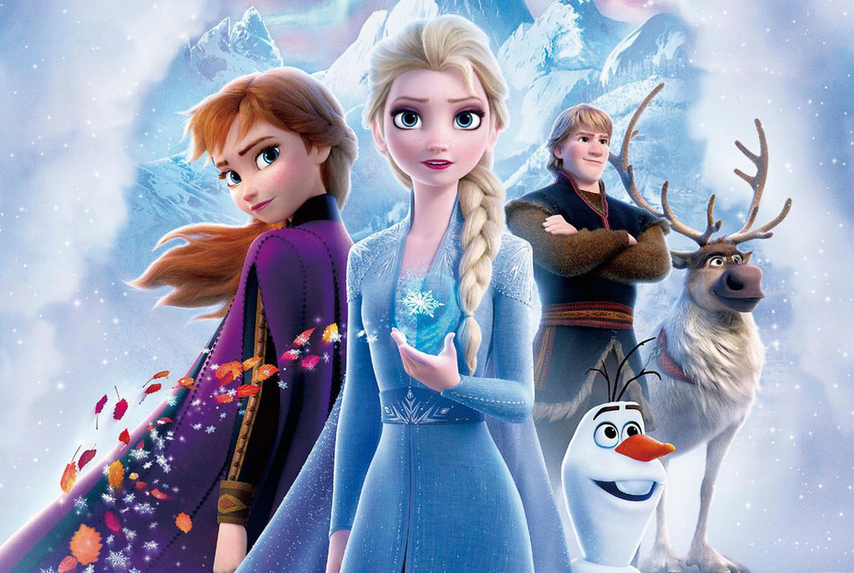
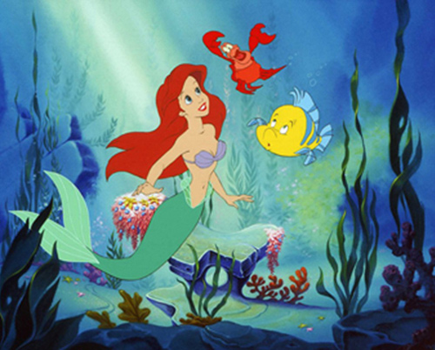

Slide 19
- Nhưng làm thế nào để lên được đó
- Nhưng làm thế nào để mình ra ngoài đó được?
Em bé tò mò, thích thú, bị cuốn hút bởi những lời mời gọi và muốn đến ngay với thế giới của mây và sóng
Thế giới của những người trên mây và trong sóng rất hấp hấp dẫn vì:
- Phù hợp với tâm lí ham vui, ham chơi
- Tác động với trí tưởng tượng phong phú
- Đánh thức trí tò mò, ham hiểu biết và muốn đi xa để khám phá

Slide 20
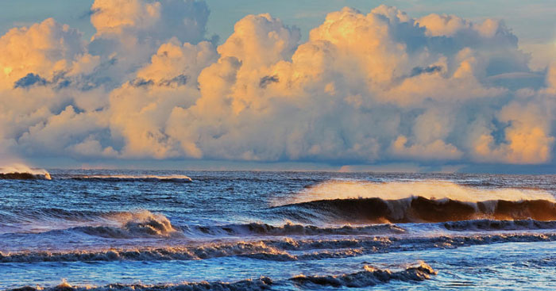
- Thế giới trên mây và trong sóng là một thiên nhiên kì ảo, hấp dẫn, là 1 thế giới của niềm vui và sự tự do.
- Con đường đến với thế giới ấy diệu kì như có phép màu
- Thế giới ấp thật hấp dẫn trẻ thơ → Ta-go rất am hiểu tâm lí trẻ em.
+ Thiên nhiên luôn có sức vẫy gọi mãnh liệt với loài người đặc biệt là với tâm hồn trẻ thơ hồn nhiên giàu trí tưởng tượng và giàu ước mơ khát vọng
+ Sâu sa hơn sự hấp dẫn ,lí thú của các trò chơi trên mây và trong sóng còn tượng trưng sâu sa là các cám dỗ trong cuộc sống.

Slide 21
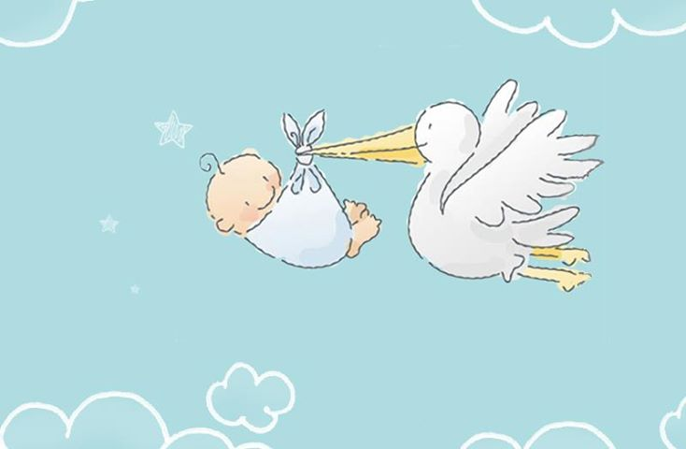
2. Sức níu giữ của tình mẫu tử

Slide 22
a. Em bé từ chối lời mời gọi của mây và sóng
Lời từ chối với mây
Mẹ mình đang đợi ở nhà....làm sao có thể rời mẹ mà đi được?
Lời từ chối với sóng
Buổi chiều mẹ luôn muốn mình ở nhà....là sao có thể rời mẹ mà đi được.
Em nghĩ đến mẹ
Em hiểu lòng mẹ
Em bé rất yêu mẹ, không muốn rời xa mẹ
=> Lời từ chối hồn nhiên, ngây thơ nhưng cũng rất dứt khoát

Slide 23
a. Em bé từ chối lời mời gọi của mây và sóng.
- Lí do: em rất yêu mẹ và không muốn rời xa mẹ
- Cách từ chối: hồn nhiên, đáng yêu nhưng cũng rất dứt khoát.
- Kết quả: những người trên mây và trong sóng đều vui vẻ và không níu kéo nữa
→Ý nghĩa nhân văn sâu sắc. Tình mẫu tử sâu nặng.

Slide 24
b. Em bé sáng tạo trò chơi cùng mẹ
Con là mây mẹ sẽ là trăng
Hai bàn tay con ôm lấy mẹ và mái nhà ta sẽ là bầu trời xanh thẳm.
- Hình ảnh so sánh mang ý nghĩa biểu tượng
Mây - con (hồn nhiên, trong sáng)
Trăng - mẹ (dịu hiềm, ấm áp)
→ Ngợi ca tình mẫu tử gắm bó, quấn quýt

Slide 25
Con biết có trò chơi nào khác hay không
Con là mây Mẹ là trăng
Con là sóng Mẹ là bến bờ kì lạ
=> Điệp ngữ, so sánh, hình ảnh mang ý nghĩa biểu tượng
- Bé được thỏa thích vui chơi, thỏa sức sâng tạo và khám phá
- Bé được đám mình trong niềm hạnh phúc ngập tràn của tình mẫu tử thiêng liêng
- Bé có mẹ, bé có cả vũ trụ lớn lao ngay chính dưới mái nhà ấm áp
→ Trò chơi của bé là sự sáng tạo kì diệu của tuổi thơ hồn nhiên bên mẹ, là sự hòa hợp tuyệt vời giữa tình yêu thiên nhiên và tình mẫu tử.

Slide 26
Hình ảnh người mẹ
- Mẹ chơi đùa cùng con sẵn sàng, lắng nghe những tâm sự, mộng mơ, khát vọng của con
- Mẹ luôn quan tâm, săn sóc con
- Mẹ chấp cánh cho những ước mơ của con bay cao bay xa
=> Một người mẹ dịu hiền bao dung và tâm lí thấp thoáng trong bài thơ.
"Trong vũ trụ có lắm kì quan nhưng kì quan đẹp nhất là trái tim người mẹ.”

Slide 27
Thiên nhiên
Con người
Thơ mộng diệu kì
Quyến rũ cám dỗ
Tình mẫu tử thiêng liêng bất diệt
Níu giữ mãnh liệt
Mây
Sóng
Mẹ
con
Đối sánh

Slide 28
III. TỔNG KẾT

Slide 29
1.Nghệ thuật:
- Hình thức đối thoại lồng trong lời kể.
- Hình ảnh thiên nhiên thơ mộng, giàu ý nghĩa tượng trưng.
- Chất triết lí trữ tình nồng đượm.
2.Nội dung:
- Qua lời thủ thỉ chân tình của em bé với mẹ về những cuộc đối thoại tưởng tượng giữa em với mây và sóng, người đọc cảm nhận được một cách thấm thía tình mẫu tử thiêng liêng, bất diệt.

Slide 30
IV. LUYỆN TẬP

Slide 31
Hãy so sánh và chỉ ra điểm giống và khác nhau giữa trò chơi
của những người trên mây, trong sóng và trò chơi của em bé?
Giống nhau:
Đều là những trò chơi hấp dẫn và thú vị.
Đều xuất hiện các hình ảnh của thiên nhiên: mây, sóng, trăng....
Khác nhau:
+ Trò chơi của những người trên mây và trong sóng chỉ có các hình ảnh của thiên nhiên.
+ Trò chơi của em bé được xây dựng bằng sự tưởng tượng sáng tạo, có hình ảnh của thiên nhiên, có tình mẫu tử sâu nặng.

Slide 32
? Ngoài ý nghĩa ca ngợi tình mẹ con, bài thơ còn có thể gợi cho ta suy ngẫm thêm điều gì nữa?
- Con người trong cuộc sống vẫn thường gặp nhưng cám dỗ và quyến rũ. Muốn khước từ chúng, cần có những điểm tựa vững chắc mà tình mẫu tử là một trong những điểm tựa ấy.
- Bài thơ đã chắp cánh cho trí tưởng tượng của tuổi thơ song cũng nhắc nhở mọi người rằng, hạnh phúc không phải là diều gì xa xôi bí ẩn, do ai ban cho mà ở ngay trên trần thế và do chính con người tạo dựng.
- Mối quan hệ giữa tình yêu và sự sáng tạo. Chính sức mạnh của tình yêu sẽ chắp cánh cho sự sáng tạo không ngừng của con người.

